Slide 1
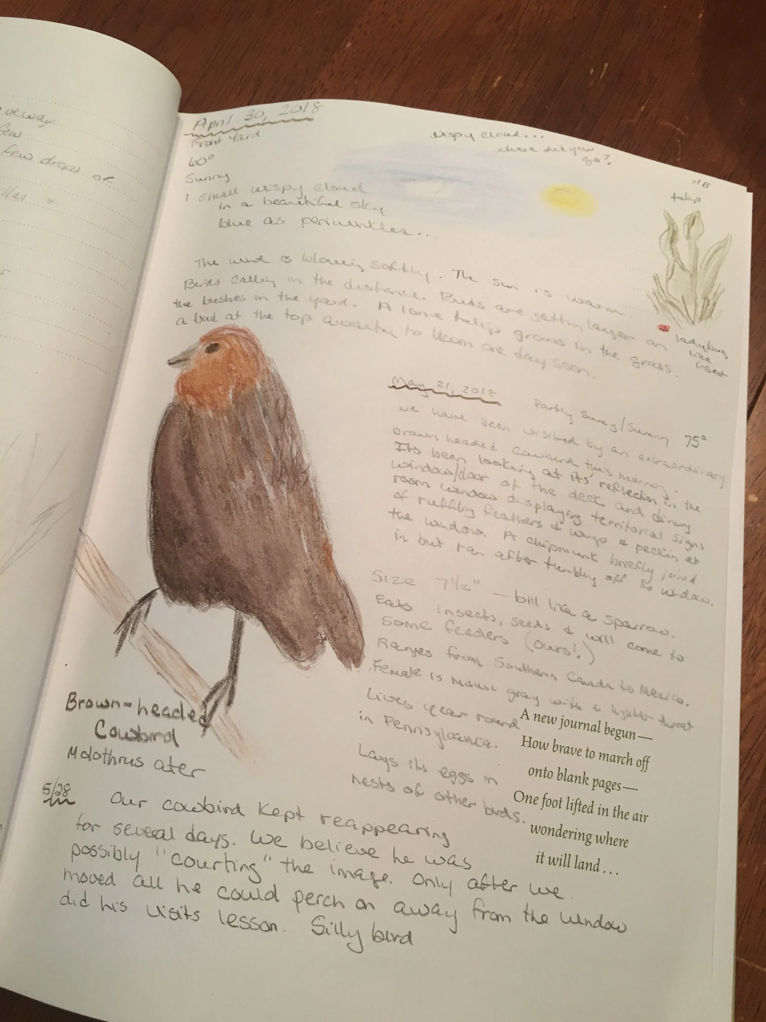
Diario de la Naturaleza
Aprende sobre dónde vives directamente observando que vive a tu alrededor.

Slide 2
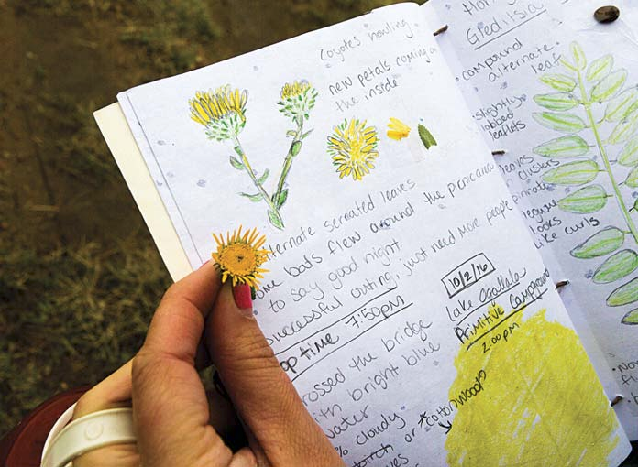
Cada entrada en tu diario de la naturaleza deberá incluir:
Fecha Date
Hora( maňana, mediodỉa, tarde )
Lugar
Tiempo
¿Quẻ observas?
  Huelo
  Siento
  Escucho
  Veo
Dibujos
Escritura

Slide 3
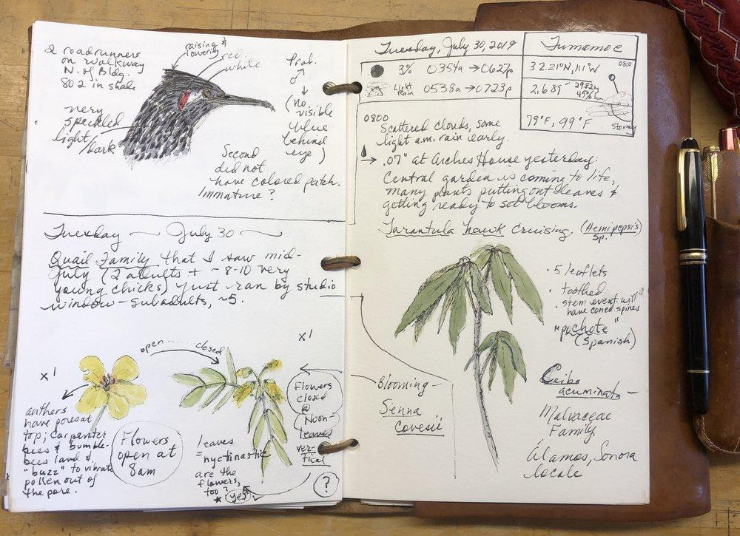
Estructuras para escribir
Me di cuenta de...
Me pregunto...
Esto me hace recordar a...
Creo que quizas...
ABCD-L!
Preciso
Grande
Claro
Con detalles
Con etiquetas

Slide 4
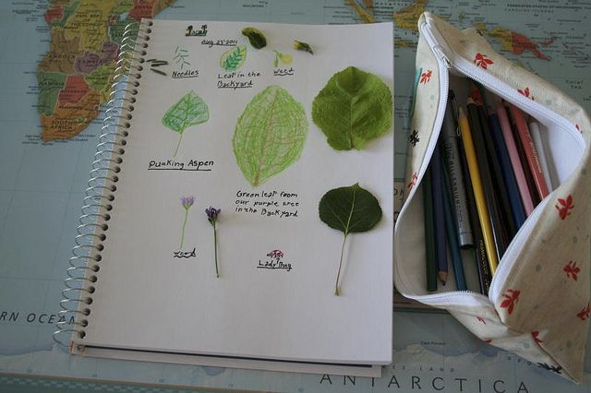
Consejos para dibujar
No necesita estar perfecto
Cuando dibujas...
Comienza con las formas
Luego piensa sobre los colores
Mezcla de medios- pinturas a color, marcadores, lápices de colores, lápices, lapicero, todos se ven muy bien juntos.
Anade detalles
Hazlo mas de una sola vez
¡Diviertete!

Slide 5
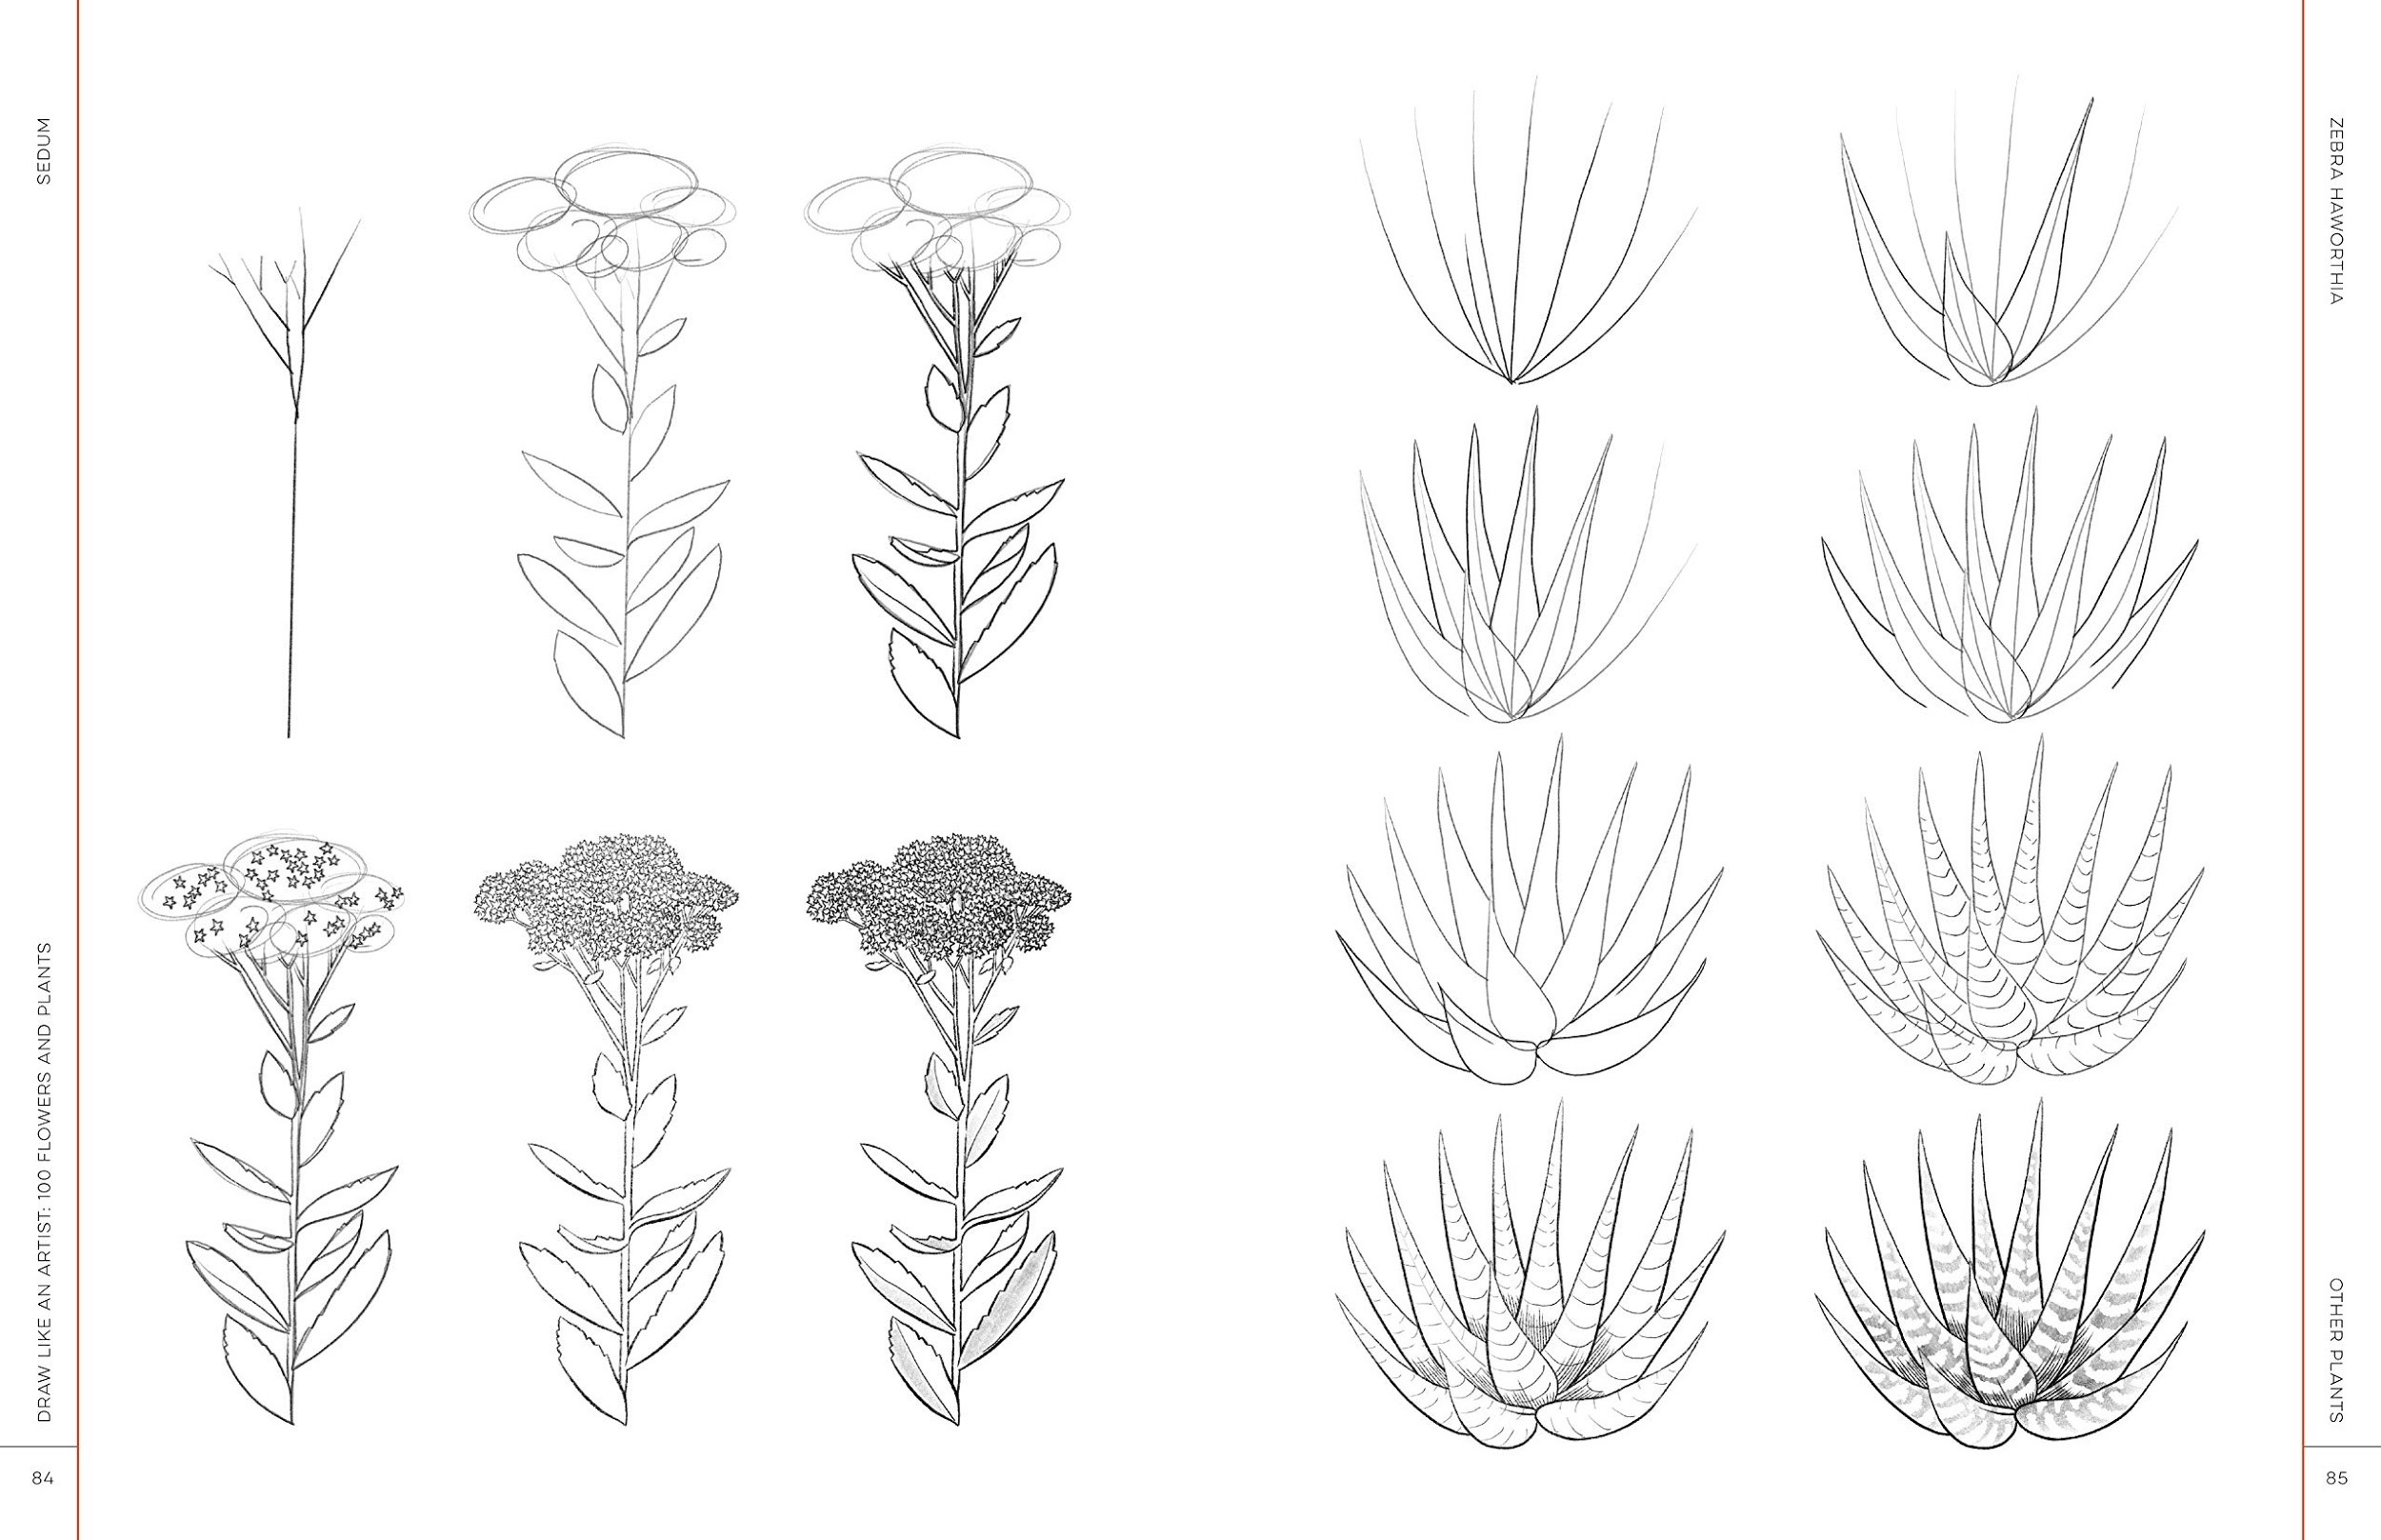

Slide 7
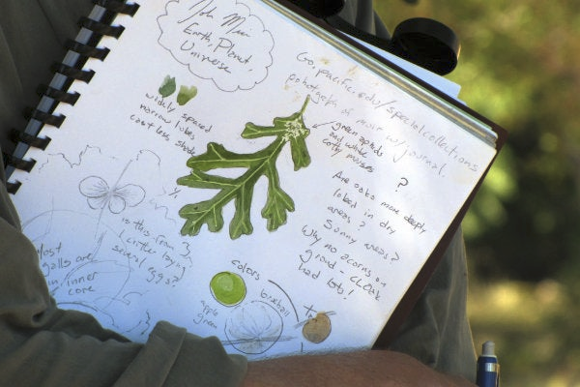
Ejemplos de entradas en el Diario

Slide 8
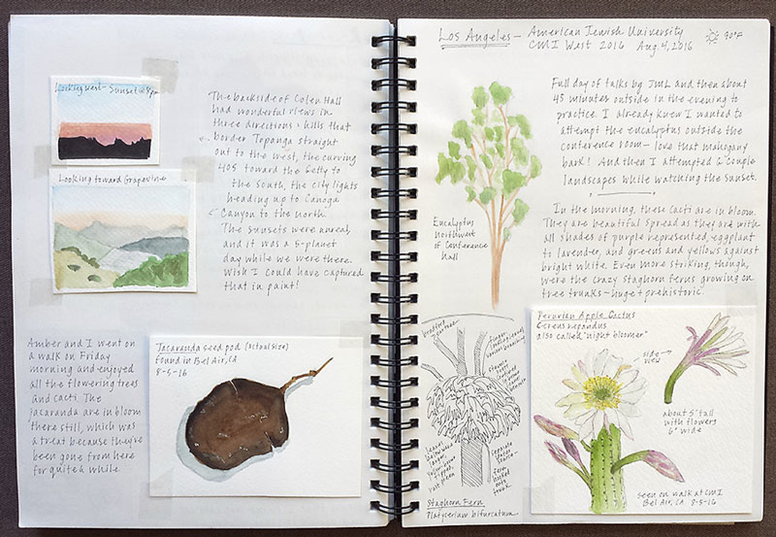

Slide 9
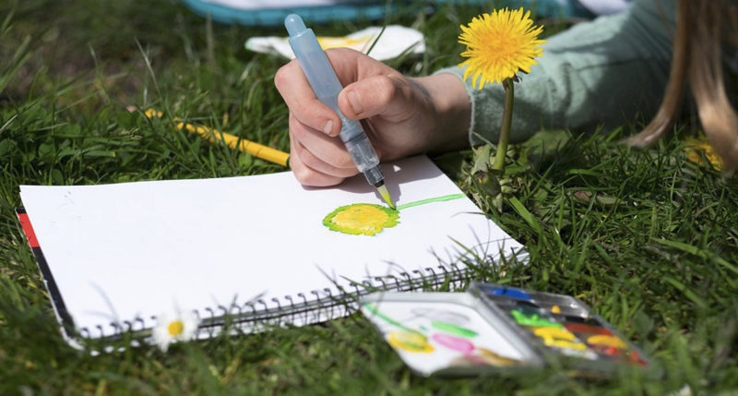

Slide 10
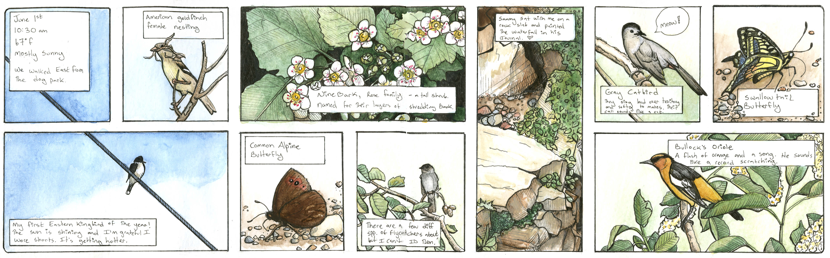

Slide 11
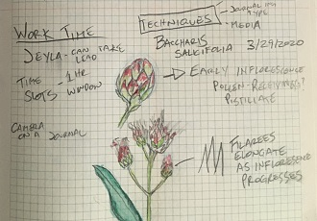
Cuando trabajes en tu diario...
Quedate como mínimo 20 minutos en el mismo lugar
Observa con atención y de cerca
No te apures
Incluye detalles en el dibujo y escritura
¡Disfruta el estar en la naturaleza!

Slide 12
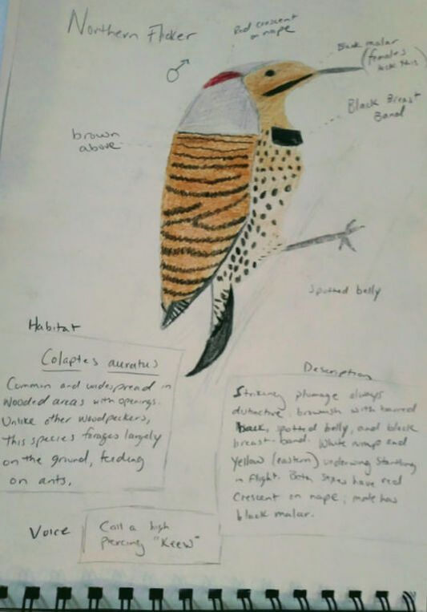
Ideas para comenzar
Elige un lugar y trae una silla o almohada para estar confortable
Piensa en esto:
¿Qué es lo más pequeño que ves?
¿Cuántos colores ves? Quédate por 30 segundos( cuenta hasta 30 en tu mente) sentado enfrente de una ventana con tus ojos cerrados. ¿Qué sonidos escuchas? ¿Puedes escribir lo que escuchas? ¿Puedes dibujar esos sonidos? ¿Puedes escribir un cuento pensando que eres un pájaro? ¿Cómo es que un pájaro ve el mundo de una manera diferente?
Observación del tiempo: Describe cómo es el tiempo en tres momentos del día/ de la semana diferentes. ¿Qué has observado? ¿Puedes dibujarlo?
Piensa en tu lugar favorito en la naturaleza. ¿Qué lo hace especial? ¿Puedes escribir o dibujar cómo te sientes cuando visitas ese lugar? ¿Hay algo especial como una hoja o una flor que puedas pegar en tu diario para que te recuerde de ese sentimiento especial? Dibuja esa hoja o cópiala poniendo la hoja bajo tu diario y pasando por encima un crayon.
Ahora trata dibujar otra diferente. ¿Qué es similar entre las dos hojas? ¿Qué es diferente?
¿Puedes encontrar una hormiga y dibujar su recorrido? Si puedes ir afuera, dibuja todo rastro/pisada que veas en el suelo. Escribe/dibuja todo otro signo de animal que encuentres. Camina alrededor de tu cuadra. ¿Cuántas especies de árboles ves? ¿Puedes hacer un mapa de tu cuadra o de tu barrio, poniendo también 3 arboles diferentes?

